Slide 1
História da Igreja

Slide 2
A Alta Idade Média (476-1000)
Segunda Parte – A Alta Idade Média

Slide 3
A Alta Idade Média
A Alta Idade Média – mais 500 anos
A Expansão da Igreja Cristã
Conhecimento e Teologia
Ortodoxia Oriental

Slide 4
A Alta Idade Média – mais 500 anos
Declínio e queda de Roma
Feudalismo
O Cristianismo na nova Europa
Grandes Papas do Romanismo
Leão, o Grande – séc V
Gregório, o Grande – séc VI
A Igreja Oriental
Carlos Magno

Slide 5
A Alta Idade Média – mais 500 anos
A Ameaça vinda do Sul – o Islã
A Igreja na Ásia
Pérsia
China
Índia
A Igreja na África
Norte
Egito
Núbia (Sudão)
Axum (Etiópia)

Slide 6
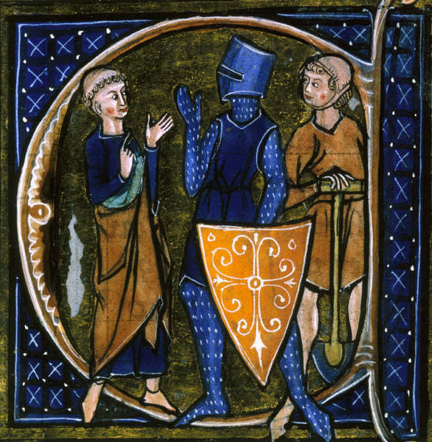
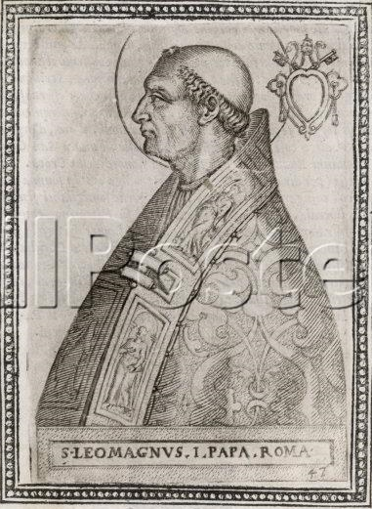
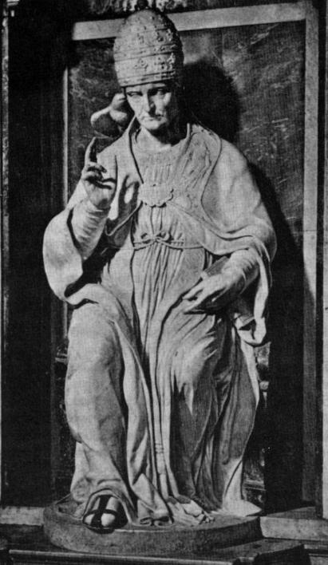
A Alta Idade Média – mais 500 anos
Feudalismo: Clérigos, Soldados e Camponeses
Leão I
Papa Gregório I

Slide 7
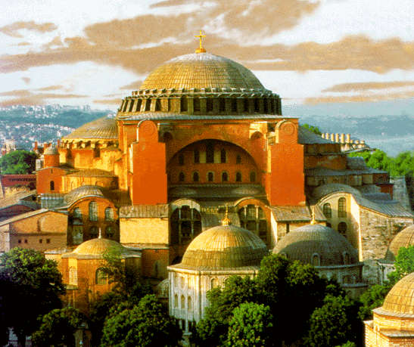
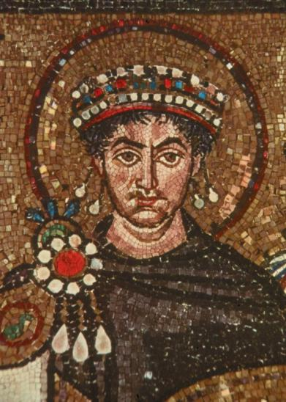
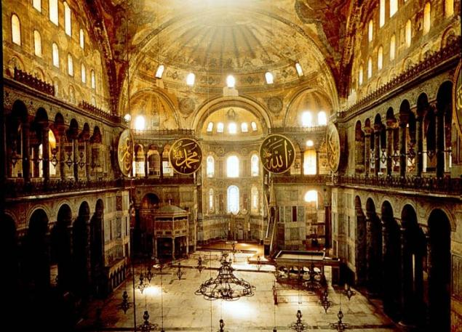
A Alta Idade Média – mais 500 anos
Imperador Justiniano e Hagia Sofia

Slide 8
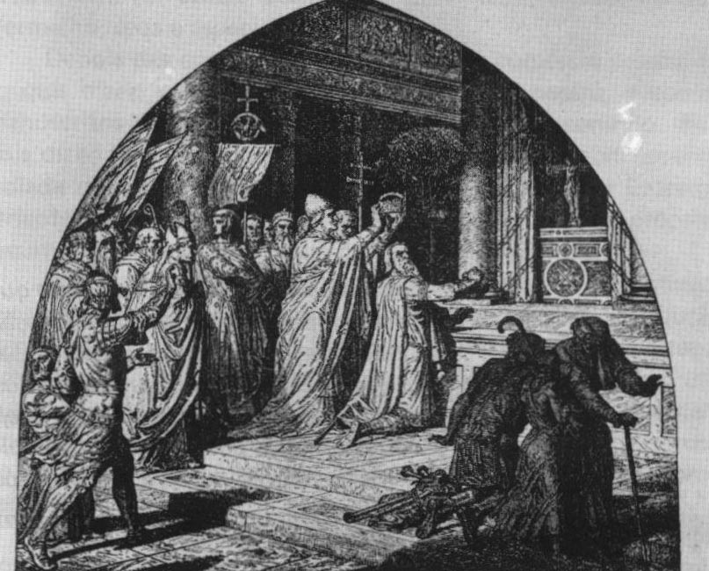
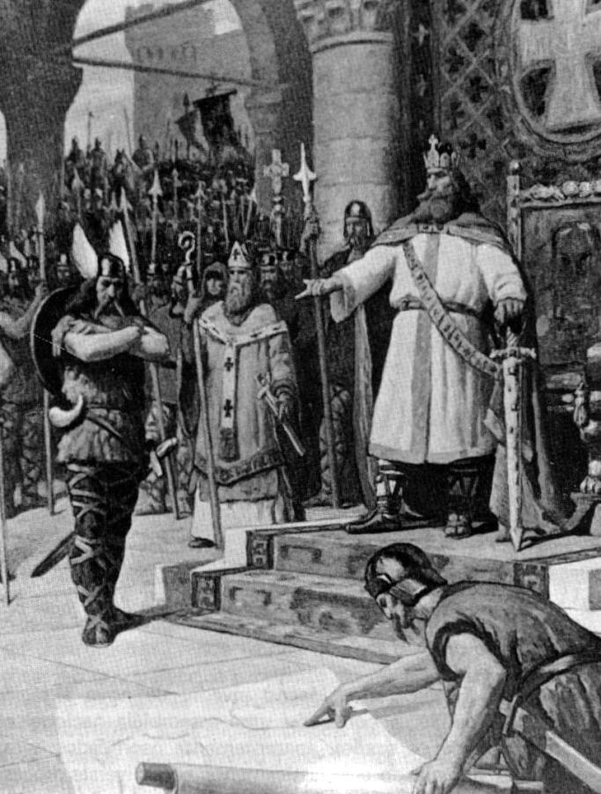
A Alta Idade Média – mais 500 anos
Coroação de Carlos Magno
Carlos Magno e Videquindo (saxões)

Slide 9
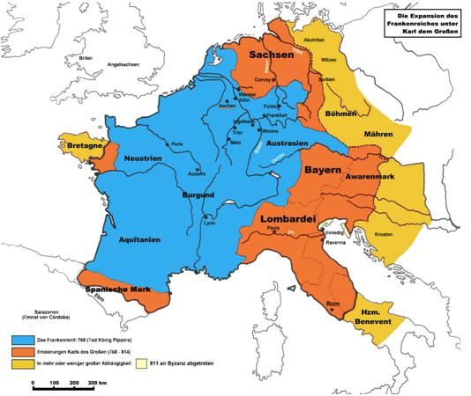
A Alta Idade Média – mais 500 anos
Império Carolíngeo

Slide 10
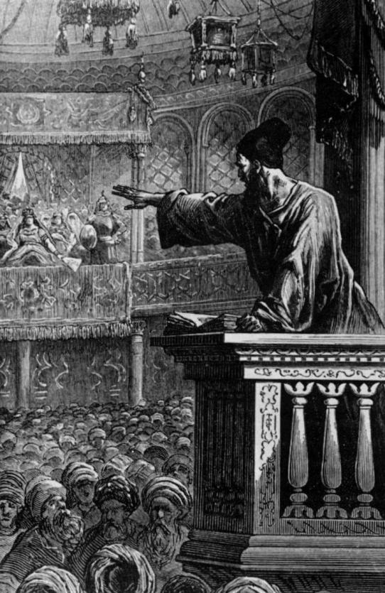
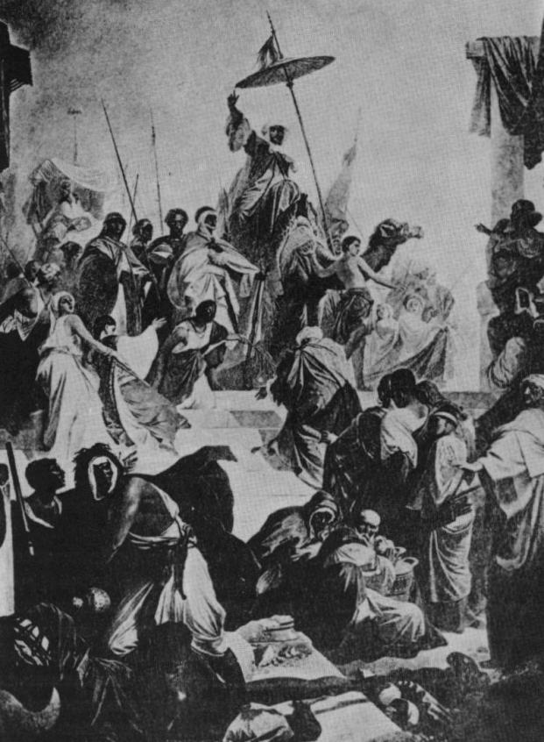
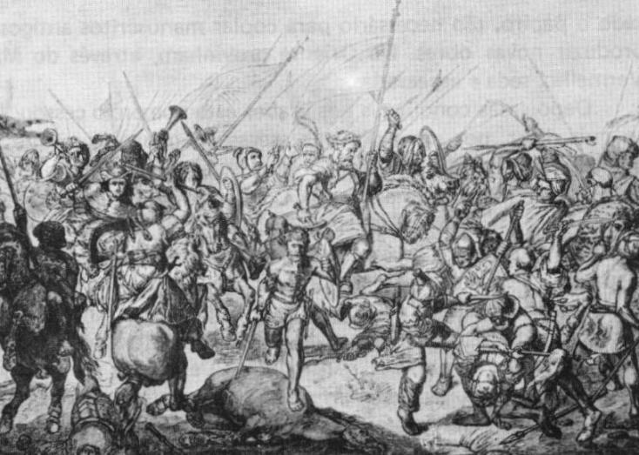
A Alta Idade Média – mais 500 anos
Maomé em Meca
Pregação do Alcorão
Batalha de Tours (10/10/732)

Slide 11
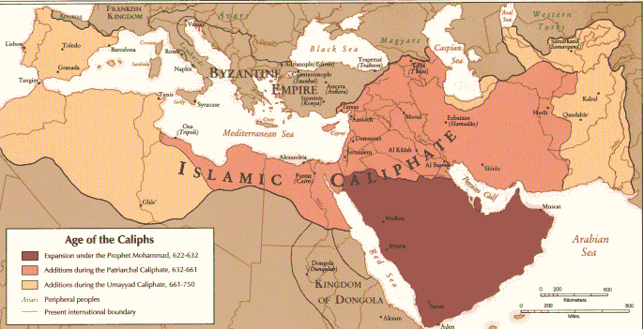
A Alta Idade Média – mais 500 anos
Expansão Muçulmana

Slide 12
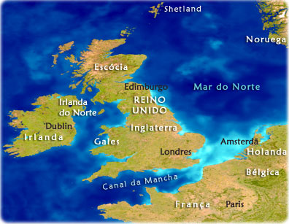
A Expansão da Igreja Cristã
Missões Medievais
Ulfilas e os Godos.
Conversão dos Francos.
Quatro grandes centros missionários
Roma
Agostinho de Cantuária e os Anglo-saxões
Ansgar e a Escandinávia
Irlanda
Patrício
Columba e os escoceses
Columbanus e o continente

Slide 13
A Expansão da Igreja Cristã
Quatro grandes centros missionários
Pérsia
Alopen na China(séc VII)
Constantinopla
Cirilo e Metódio na Morávia (séc IX)
Rússia e Ucrânia (séc X)
Avaliação da Expansão na Idade Média
Cristianismo incipiente
Missões Transculturais

Slide 14
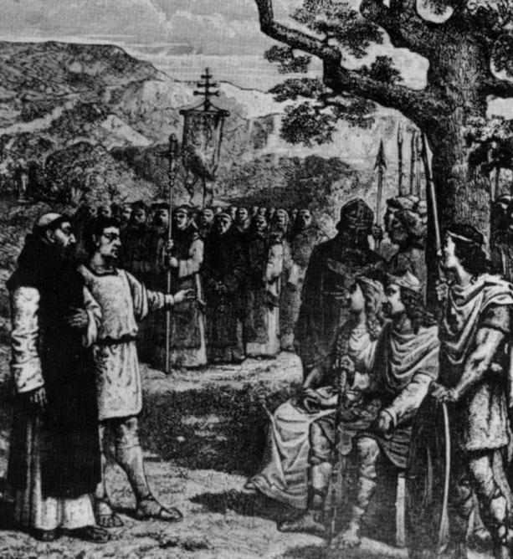
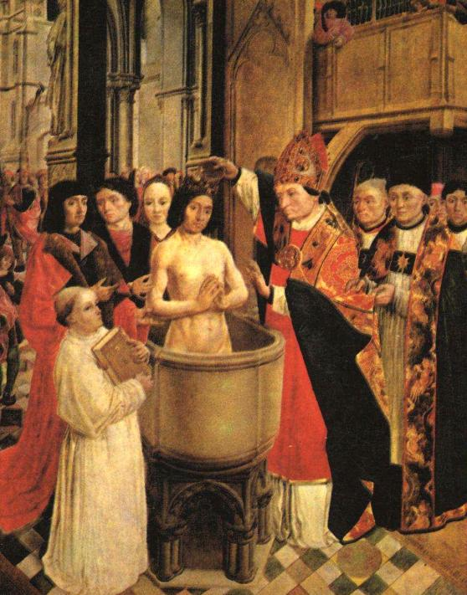
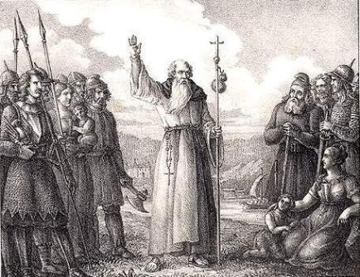
A Expansão da Igreja Cristã
Ansgar
Agostinho de Cantuária e o rei Etelberto
Batismo de Clóvis

Slide 15
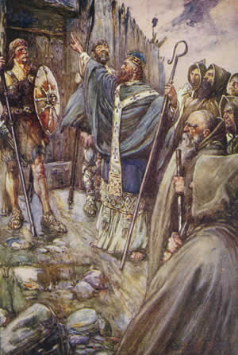
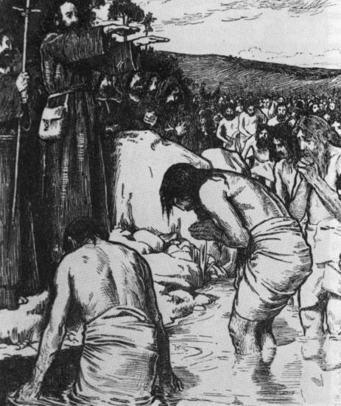
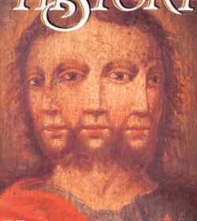
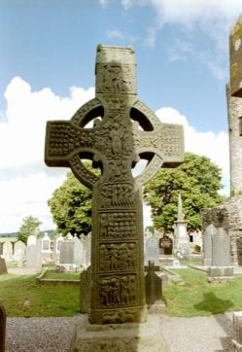
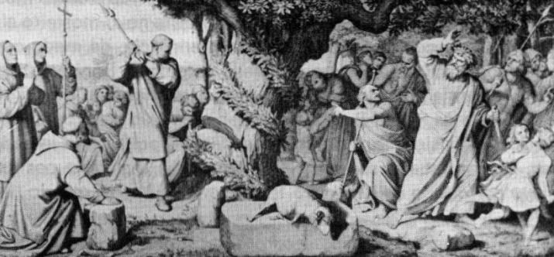
A Expansão da Igreja Cristã
O “deus com três faces”
Patrício na Irlanda
Columba entre os Pictos
Bonifácio e o Carvalho de Thor
Cruz de Iona (Celta)

Slide 16
Conhecimento e Teologia
Não há grandes nomes
Isidoro de Sevilha
Dionísio, o pseudo-areopagita
Importantes centros de conhecimento
Irlanda
Aachen (Carlos Magno)
Debates Teológicos
Ceia do Senhor
Predestinação

Slide 17
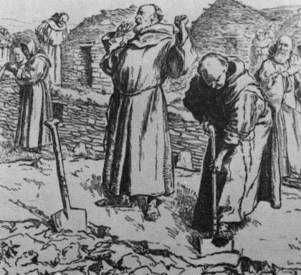
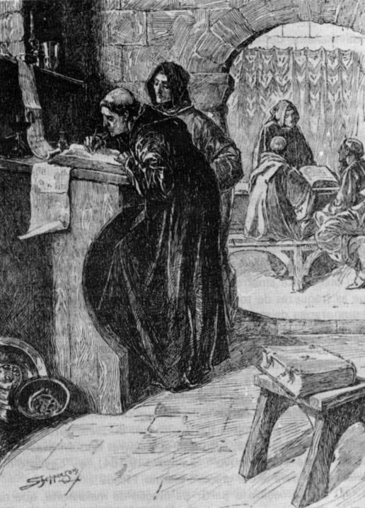
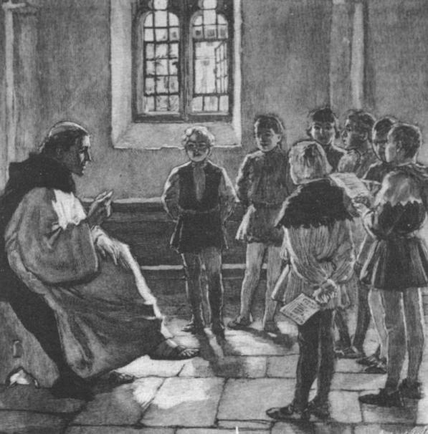
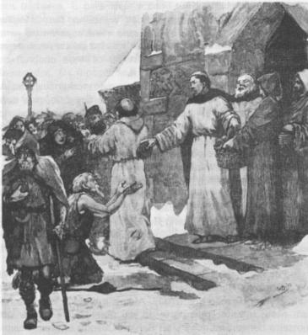
Conhecimento e Teologia
Conhecimento e Teologia = Monges

Slide 18
Ortodoxia Oriental
A Igreja dos Sete Concílios
Nicéia (325) e Constantinopla (381) – Trindade.
Éfeso (431), Calcedônia (451), Constantinopla II (553) e Constantinopla III (681) – doutrina de Cristo.
Nicéia II (787) – os ícones.
Teólogos
Compartilha os pais até Agostinho.
João Damasceno

Slide 19
Ortodoxia Oriental
Ênfases
Ocidente: Pecado, Graça, Justificação e Salvação.
Oriente: Apofaticismo, Tradição, Theosis e Ícones.
Os Ícones
O Grande Cisma
O conflito da primazia
Filioque
Excomunhão recíproca - 1054

Slide 20
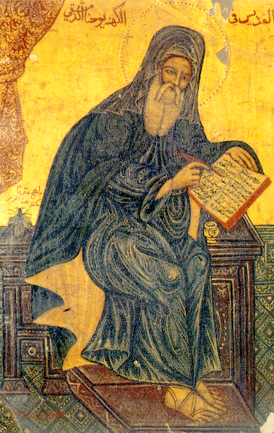
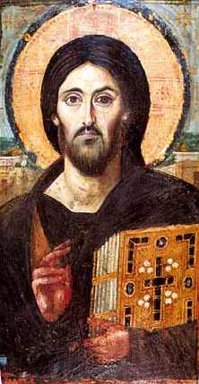
Ortodoxia Oriental
O mais antigo ícone do Cristo Pantocrator
João Damasceno

Slide 21
A Alta Idade Média (476-1000)
Segunda Parte – A Alta Idade Média

